Slide 2
Цели и задачи
Целью проекта является разработка приложения бюро находок. Для достижения этой цели нужно выполнить следующие задачи:
Рассмотреть характеристику объектов;
Сформировать требования к приложению;
Изобразить схемы классов;
Спроектировать базы данных;
Описать интерфейс приложения;
Изобразить диаграммы потоков данных;
Спроектировать алгоритм работы приложения;
Создать пользовательский сценарий.

Slide 3
Назначение программы
Программа предназначена для удобного добавления, хранения, редактирования объявлений о пропавших или найденных вещях, животных и т.д. Также программа предназначена для быстрого просмотра уже созданных объявлений при помощи фильтров или благодаря статусу объявления и времени создания.

Slide 4
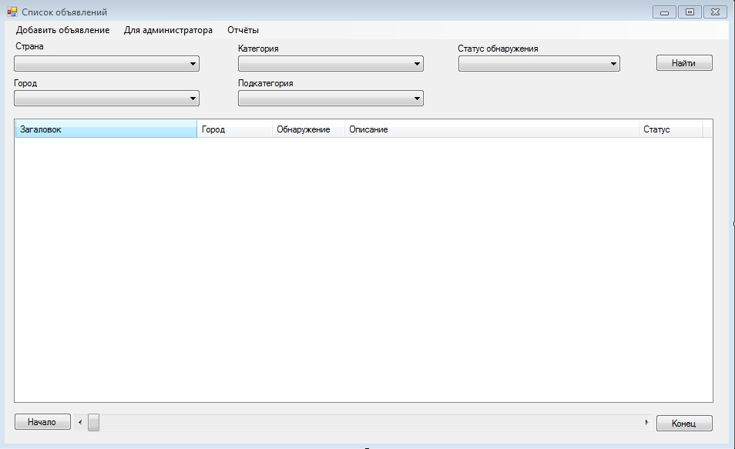
Список объявлений
При запуске программы открывается главная форма “Список объявлений”, которая служит для отображения созданных объявлений.
Отображение объявлений происходит благодаря выставлению в выпадающих списках нужных критерий для поиска и нажатию кнопки “Найти”.

Slide 5
Список объявлений
Если объявлений больше 20, можно воспользоваться колесом прокрутки, для постраничного просмотра страниц списка объявлений и кнопками “Начало” и “Конец” для перемещения страниц списка в начало и в конец соответственно.
Меню служит переходами между формами, но, не все формы доступны сразу.
Для того, чтобы создать объявление, нужно добавить хотя бы по одной категории и стране. Также, чтобы добавить подкатегорию или город, нужно сначала добавить категорию или страну соответственно.
Для этого нужно нажать по соответственным вкладкам в меню.

Slide 6
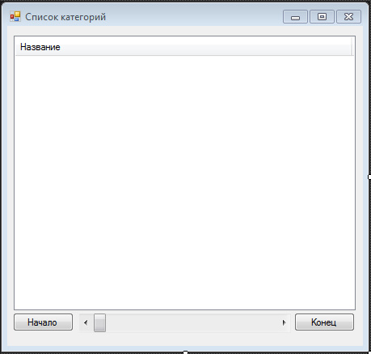
Добавление категории и страны
После нажатия по вкладке в меню, открывается форма “Список категорий” или “Список стран”. Их функционал идентичен.
Список служит для отображения всех добавленных категорий.
При нажатии правой кнопкой мыши по списку, открывается контекстное меню, благодаря которому можно добавить новую категорию, отредактировать и удалить добавленную, если у неё нет подкатегорий.
Кнопки “Начало” и “Конец” с колесом прокрутки имеют тот же функционал, как и в форме “Список объявлений”.

Slide 7
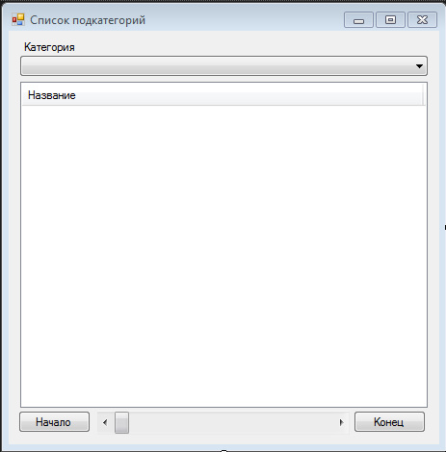
Добавление подкатегории и города
После нажатия по вкладке в меню, открывается форма “Список подкатегорий” или “Список городов”. Их функционал идентичен.
При выборе категории в выпадающем списке, происходит отображение в списке её подкатегорий.
При нажатии правой кнопкой мыши по списку, открывается контекстное меню, благодаря которому можно добавить новую подкатегорию, отредактировать и удалить добавленную.
Кнопки “Начало” и “Конец” с колесом прокрутки имеют тот же функционал, как и в форме “Список объявлений”.

Slide 8
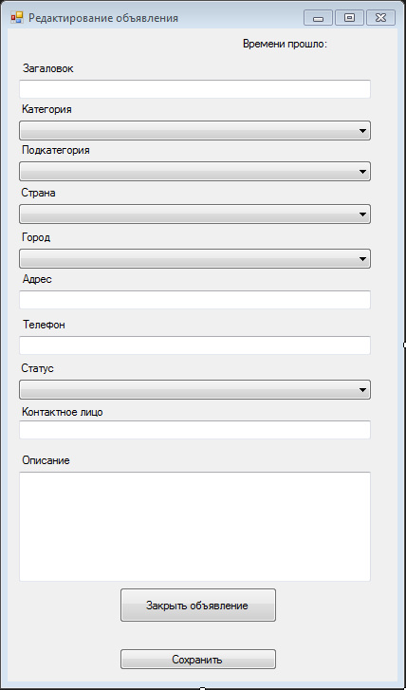
Создание объявления
После добавления категории и страны, для создания объявления, нужно нажать на вкладку в меню, после чего откроется форму “Редактирование объявления”.
Далее нужно внести данные и выбрать значения в выпадающих списках, соответствующие пропаже или находке, после чего нажать на кнопку сохранить, после чего форма закроется.
Кнопка “Закрыть объявление” и надпись “Времени прошло:” не видны, когда объявление только создаётся.

Slide 9
Редактирование объявления
Если в форме “Список объявлений” два раза нажать на найденное объявления, откроется эта же форма, только текстовые поля и выпадающие списки будут заполнены данными, которые были при создании объявления.
Также, буду функционировать кнопка и надпись:
Надпись будет отображать сколько дней, часов, минут и т.д. прошло с момента создания объявления.
При нажатии на кнопку, статус объявления изменится на “Закрытый”. То есть, она перестанет функционировать, а выпадающие списки и текстовые поля будут лишь отображать выбранные и введённые данные, без возможности их изменения.

Slide 10
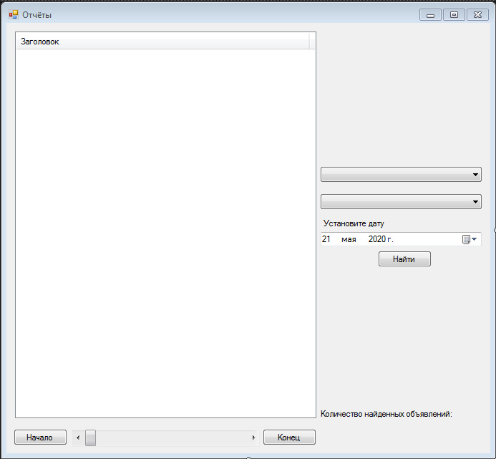
Отчёты
После нажатия по вкладке в меню “Отчёты”, открывается форма, соответствующая названию вкладки.
Список также служит отображением объявлений, только поиск происходит по статусу объявления и промежутку времени, когда было создано объявление.
Кнопки “Начало” и “Конец” с колесом прокрутки имеют тот же функционал, как и в форме “Список объявлений”.
Надпись “Количество найденных объявлений:” исполняет роль отображения количества объявлений в списке.

Slide 11
Отчёты
Чтобы отобразить в списке объявления, нужно выбрать в выпадающих списках значения, при том, если во втором выпадающем списке выбрать “Своя дата”, тогда надпись “Установите дату” и поле выбора даты станут видимыми (до этого они не функционируют). Также, если во втором выпадающем списка после этого выбрать другое значение, то надпись с полем выбора даты снова станут невидимыми.
После выбора критериев, нужно нажать на кнопку “Найти” и список отобразит все соответствующие критериям объявления.
Двойное нажатие по найденному объявлению имеет тот же функционал, что и в форме “Список объявлений”.

Slide 12
Спасибо за внимание!

